Slide 1
ÇORLU İLÇE MİLLİ EĞİTİM MÜDÜRLÜĞÜ
Mesleki ve Teknik Ortaöğretim Kurumlarının Tanıtım ve Yönlendirme Çalışmaları

Slide 2
Mesleki Eğitim ve Mesleki Eğitimin AmacI
Mesleki eğitim; toplumsal hayatın her alanında ihtiyaç duyulan mesleklerde kalifiye teknik elemanlar yetiştirilmesi için gerekli bilgi ve becerilerin verildiği eğitimdir.
Mesleki eğitimin amacı; toplumun hedefleri ve iş çevrelerinin talepleri doğrultusunda bireylere belirli bir mesleğin gerektirdiği bilgi, beceri ve uygulama yeterliliklerinin kazandırılmasıdır.

Slide 3
2005 yılında AB içinde yapılan bir araştırmada velilere "zorunlu eğitimi tamamlamış öğrenciye, genel mi, meslek eğitimi mi tavsiye edersiniz?" sorusu yöneltiliyor. İngiltere, Fransa, Finlandiya, Hollanda gibi gelişmiş ülkelerde yaşayanlar yüzde 70 gibi büyük bir çoğunlukla mesleki eğitim derken bu oran Türkiye’de çok aşağılarda kalmaktadır.

Slide 4
2023 YILINDA SINAVA GİREN ÖĞRENCİ SAYILARI
2023 YKS'ye giren adaylarının okul türlerine göre sayısı şöyle:
- Anadolu Lisesi mezunları yüzde 14 artışla 1 milyon 150 bin 464'e çıktı.
- Fen Lisesi mezunları yüzde 13 artış la, bu yıl 94 bin 806'ya yükseldi.
- Meslek lisesi mezunları yüzde 3 düşüşle, 815 bin 896'ya geriledi.

Slide 5
2022-2023 Yüksek Öğretim Kontenjanları
Örgün eğitim veren yükseköğretim programlarında (açık öğretim hariç) toplam kontenjan 2022 yılında 867.224 iken 2023 yılında 923.411 olmuştur. 2022 yılında açık öğretim hariç toplam yerleşen sayısı 850.631 iken bu sayı 2023 yılında 898.024 olarak gerçekleşmiştir.

Slide 6
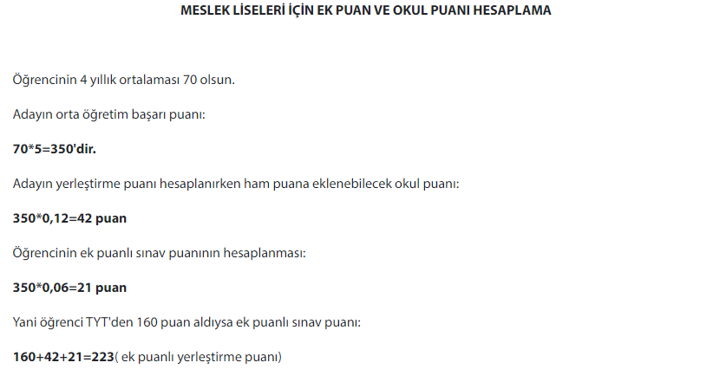

Slide 7
YILLARA GÖRE YÜKSEK ÖĞRETİME YERLEŞTİRME SAYILARI

Slide 8
MESLEKİ VE TEKNİK EĞİTİM SÜRECİ
Anadolu Teknik Programı ve Anadolu Meslek Programı
9. Sınıf
Alan Eğitimi
10. Sınıf
Dal Eğitimi
11. Sınıf
Dal Eğitimi
12. Sınıf
Dal Eğitimi
Diploma
Mesleki Eğitim Merkezi Programı
9. Sınıf
Dal Eğitimi
10. Sınıf
Dal Eğitimi
11. Sınıf
Dal Eğitimi
12. Sınıf
Dal Eğitimi
Diploma
Kalfalık Belgesi
Ustalık Belgesi

Slide 9
MESLEKİ VE TEKNİK EĞİTİM YERLEŞİM SÜRECİ
8. Sınıf
Merkezi Sınav
Anadolu teknik programı
Mahalli Yerleştirme
Anadolu meslek programı
Mesleki eğitim merkezi programı

Slide 10
Meslek Lisesi Mezunlarının Avantajları
Diplomayla birlikte işyeri açma belgesi
Teknisyen Unvanı İle Mezuniyet ve +3 Yıl daha askerlik için tecil hakkı
Yurt dışında iş başvurularında geçerli Europass Sertifika Ekleri

Slide 11
8.501,06
9. Sınıftan İtibaren İş ve Meslek Hastalıklarına Karşı Sigorta
İşletmelerde Beceri Eğitim ve Staj Süresince Ücret (2/3 Devlet Desteği)
5.100,64
3.400,42
170

Slide 12
İlçemizde Döner Sermaye İşletmesi Bulunan Okulların 2023 Yılı Ciroları
MTAL’de okuyan öğrencilerin döner sermaye çalışmalarına katılarak hem pratik yaparak mesleğini daha iyi öğrenir, hem de harçlık kazanır.

Slide 13
MESLEKİ EĞİTİM MERKEZİ (MESEM)
PROGRAMI
Mesleki eğitim merkezi programı; Okulda verilen teorik eğitim ile işletmelerde yapılan pratik eğitimin bir bütünlük içerisinde uygulandığı, bireyleri bir mesleğe hazırlayan, mesleklerinde gelişmelerine olanak sağlayan, Kalfalık/Ustalık belgesine ve diplomaya götüren program türüdür.
Çırak öğrenciler haftada;
1 veya 2 gün
okulda teorik eğitim,
3 veya 4 gün
işletmelerde pratik eğitim alırlar.

Slide 14
Milli Eğitim Bakanlığı
Mesleki ve Teknik Eğitim Genel Müdürlüğünün
29.09.2023 Tarihli Yazısıyla

Slide 15
ŞEHİT ULAŞ TÜRK MTAL
ANADOLU MESLEK PROGRAMI
MUHASEBE VE FİNANSMAN ALANI
BÜRO YÖNETİMİ VE YÖNETİCİ ASİSTANLIĞI ALANI
PAZARLAMA VE PERAKENDE ALANI
ULAŞTIRMA HİZMETLERİ ALANI

Slide 16
AHİ EVRAN MESLEKİ VE TEKNİK ANADOLU LİSESİ
ANADOLU MESLEK PROGRAMI
BİLİŞİM TEKNOLOJİLERİ
ELEKTRİK ELEKTRONİK TEKNOLOJİLERİ
ENDÜSTRİYEL OTOMASYON TEKNOLOJİLERİ
MOTORLU ARAÇLAR TEKNOLOJİSİ
METAL TEKNOLOJİLERİ
İNŞAAT TEKNOLOJİLERİ
MAKİNA VE TASARIM
TESİSAT VE İKLİMLENDİRME
MOBİLYA VE İÇ MEKAN TASARIMI TEK.

Slide 17
AHİ EVRAN MESLEKİ VE TEKNİK ANADOLU LİSESİ
ANADOLU TEKNİK PROGRAMI
ELEKTRİK ELEKTRONİK TEKNOLOJİSİ
ENDÜSTRİYEL OTOMASYON TEKNOLOJİLERİ
MOTORLU ARAÇLAR TEKNOLOJİSİ
MAKİNA VE TASARIM TEKNOLOJİSİ

Slide 18
ÇORLU KIZ MESLEKİ VE TEKNİK ANADOLU LİSESİ
ANADOLU MESLEK PROGRAMI
ÇOCUK GELİŞİMİ VE EĞİTİMİ
TEKSTİL TEKNOLOJİSİ
EL SANATLARI TEKNOLOJİSİ
GIDA TEKNOLOJİSİ
GRAFİK VE FOTOĞRAF
HALKLA İLİŞKİLER VE ORGANİZASYON
YİYECEK İÇECEK HİZMETLERİ
KİMYA TEKNOLOJİSİ
MODA TASARIM TEKNOLOJİERİ

Slide 19
DR. SADIK AHMET MESLEKİ VE TEKNİK ANADOLU LİSESİ
ANADOLU MESLEK PROGRAMI
HASTA VE YAŞLI HİZMETLERİ ALANI
HEMŞİRE YARDIMCILIĞI
EBE YARDIMCILIĞI
SAĞLIK BAKIM TEKNİSYENLİĞİ

Slide 20
ÖZEL 1 OSB TOPKAPI SUR MTAL
ENDÜSTRİYEL OTOMASYON TEK.
MAKİNE VE TASARIM TEKNOLOJİSİ
ELEKTRİK ELEKTRONİK TEKNOLOJİSİ
KİMYA TEKNOLOJİSİ

Slide 21
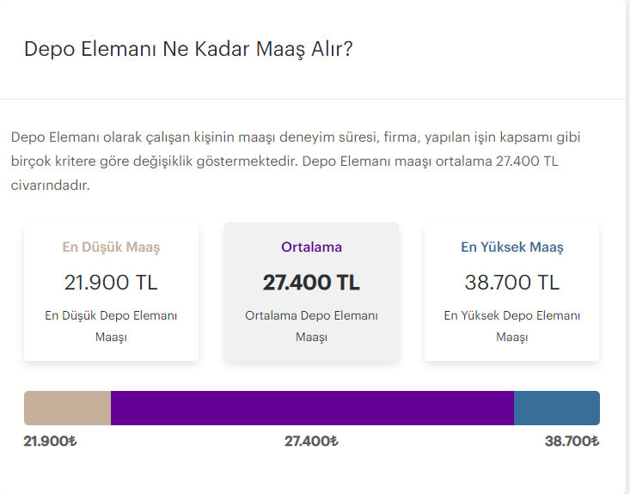

Slide 22
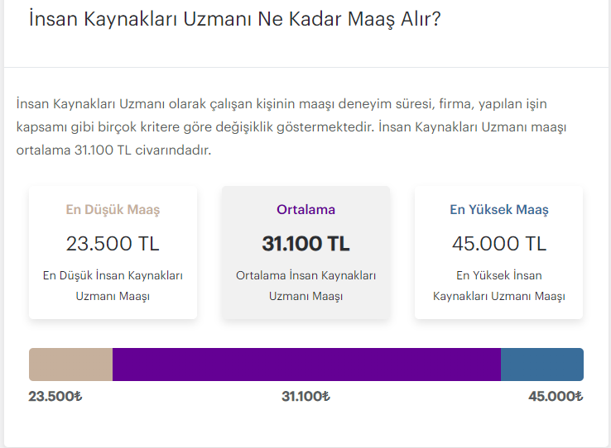

Slide 23
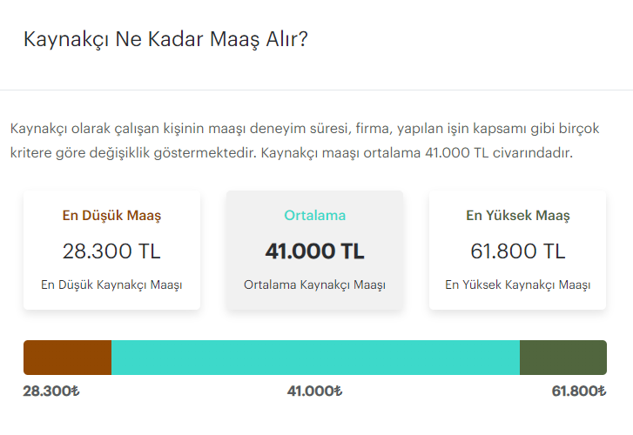

Slide 24
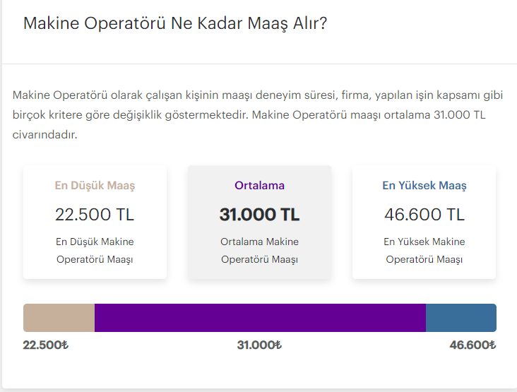

Slide 25
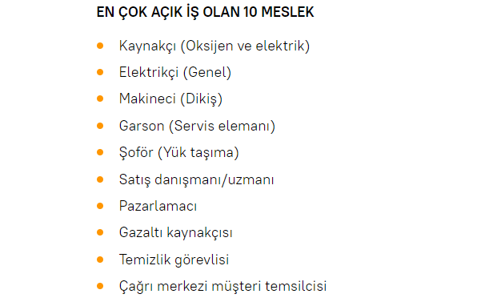

Slide 27
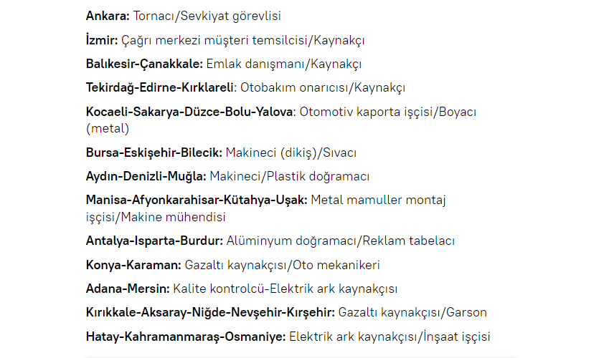

Slide 28
TEŞEKKÜR EDERİZ

